Slide 1


ООО «Багарах»
Предложение по реализации Указа Главы Республики Саха (Якутия) от 8 сентября 2021 года №2046 «О развитии города Якутска-Столицы Республики Саха (Якутия) на период до 2032 года» в целях обеспечение продовольственной безопасности города Якутска на примере ООО «Багарах»
Bagarakh@mail.ru

Slide 2
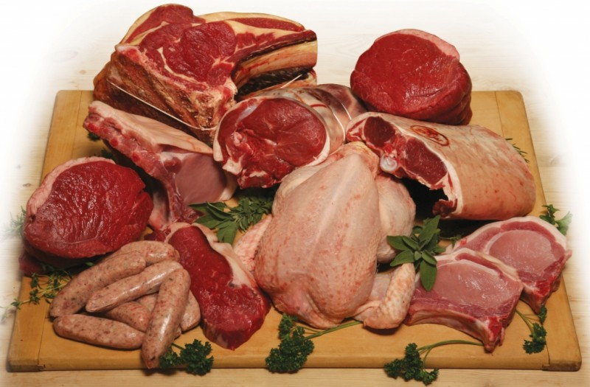
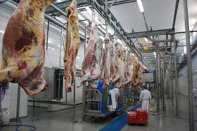
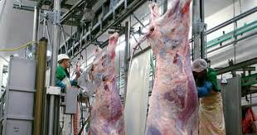
ООО «Багарах»
Строительство убойного цеха с обработкой с мощностью 10 голов в смену на базе формируемого комплекса ООО «Багарах»
Bagarakh@mail.ru

Slide 3
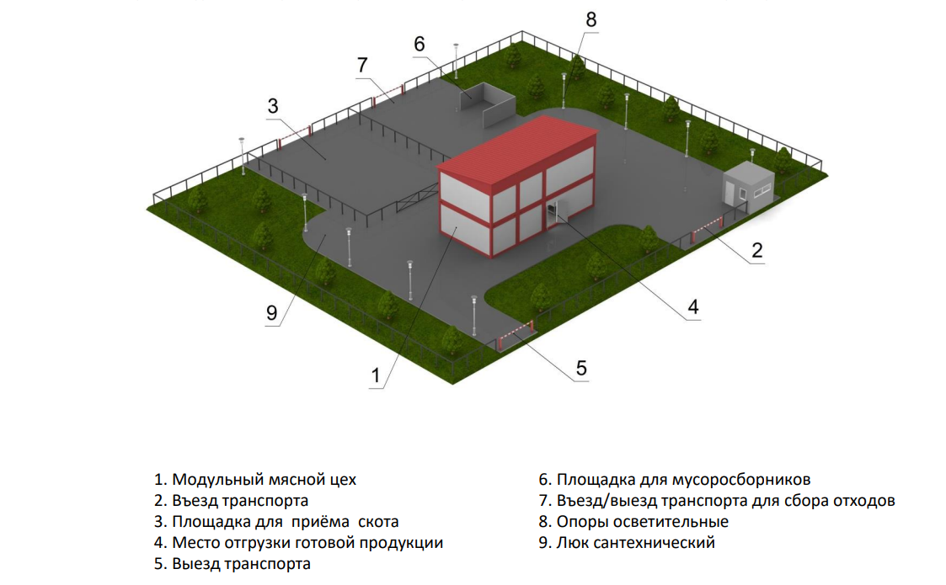
ООО «Багарах»
Архитектурно-планировочное решение модульного мясного цеха
Общий объем производства мяса по ГО «город Якутск»
№ | Наименование | Произведено, тн. | Структура, %
1 | Говядина | 190,95 | 10,51
2 | свинина | 1118,14 | 61,56
3 | мясо птицы | 468,03 | 25,77
4 | конина | 39 | 2,15
5 | прочие виды | 0,1 | 0,01
 | Итого | 1816,22 | 100,00
Bagarakh@mail.ru

Slide 4
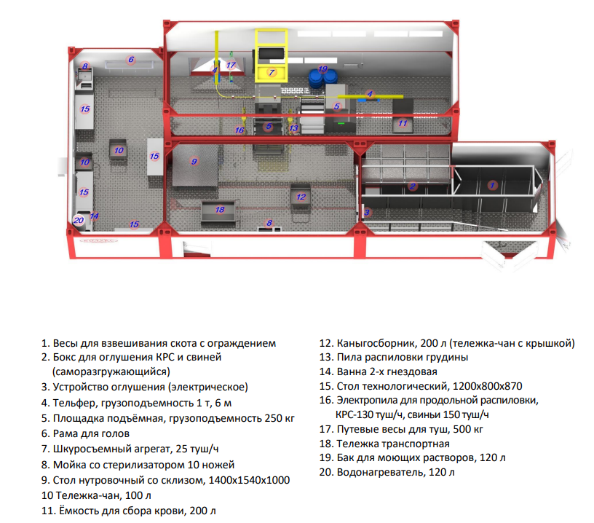
ООО «Багарах»
Схема размещения и состав основного оборудования цеха
Техническая характеристика цеха
№ | Параметр | Ед. изм. | Значение
1 | Размеры (габаритные) | мм х мм х мм | 15000 х 6000 х 6000
2 | Вес | кг | 18000
3 | Электроснабжение
 | установленная мощность | кВт | 35
 | питающее напряжение | В | 380/220, ±5%
 | электрическая сеть 5 проводная | L1, L2, L3, N, PE
4 | Водоснабжение
 | качество подаваемой воды | В соответствии с СанПиН 2.1.4.1074-01
 | расход воды | м 3 /сутки | 27
 | расход горячей воды | м 3 /сутки | 22
 | отопление | ккал/час | 15
 | давление подаваемой воды | атм | от 2 до 4
5 | Канализация
 | бытовая | м 3 /сутки | 5
 | производственная | м 3 /сутки | 49
6 | Климатические условия эксплуатации
 | температура окружающей среды | °С | от -45 до +50
 | снеговая нагрузка | кг/м2 | 400
Bagarakh@mail.ru

Slide 5
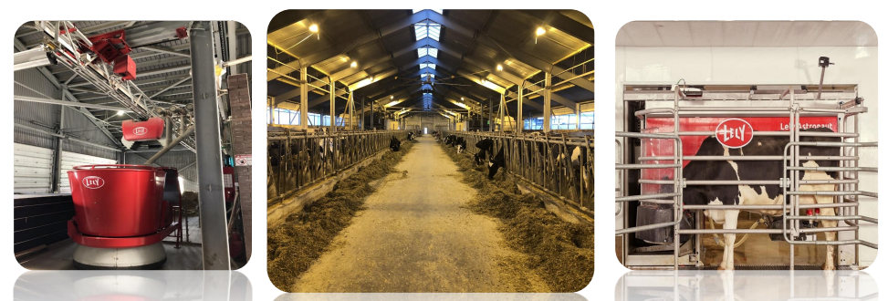
ООО «Багарах»
Проект молочно-товарной фермы на 420
фуражных коров
Bagarakh@mail.ru

Slide 6
ООО «Багарах»
Общая информация о проекте
Молочная животноводческая ферма на 420 фуражных коров предназначена для производства 1 574 975 кг. молока в год. Необходимый диапазон земельных угодий для кормозаготовки от 3000 Га.
Создание максимально комфортных условий заключается в выполнении следующих требований:
достаточное жизненное пространство для животных,
необходимые вентиляция и терморегуляция,
освещенность,
достаточное кормовое пространство,
обеспечение беспрепятственного движения животных,
комфортный отдых,
сбалансированное кормление,
отсутствие дефицита воды,
эффективное навозоудаление,
качественное доение.
Bagarakh@mail.ru

Slide 7
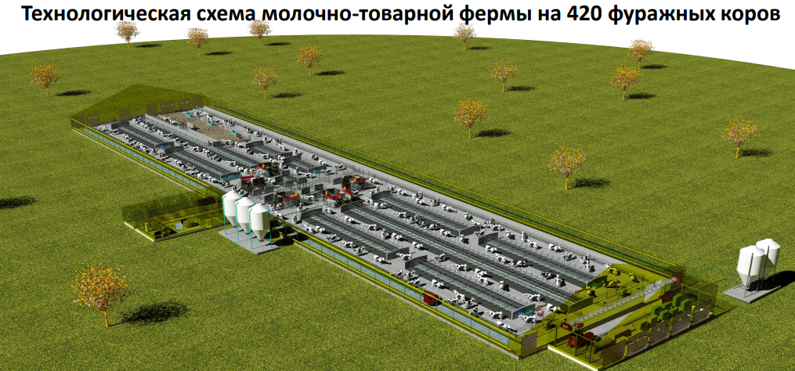
ООО «Багарах»
Bagarakh@mail.ru

Slide 8
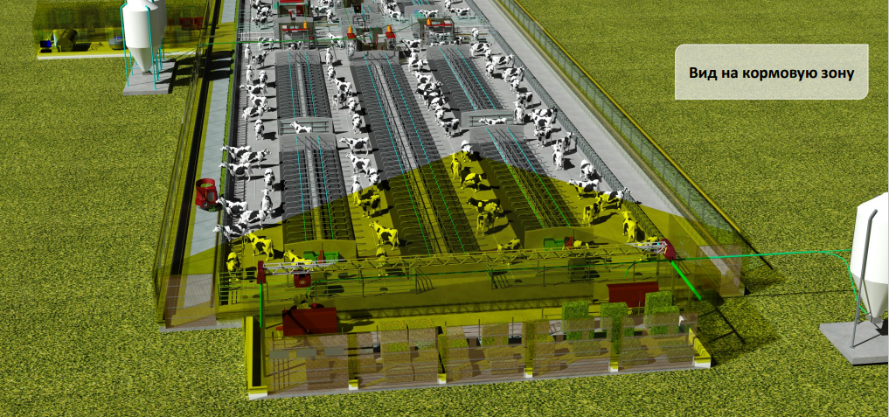
ООО «Багарах»
Bagarakh@mail.ru

Slide 9
ООО «Багарах»
Тип корма | Годовая потребность корма в натуральном весе, т. | Включая страховой фонд, т.
Сенаж | 2463,75 | 2956,5
Сено | 1971 | 2365,2
Силос | 4106,25 | 4927,5
Комбикорм | 657 | 657
Комбикорм в роботе | 657 | 657
Заменитель цельного молока | 19 | 22,8
Таблица потребности в кормах
Bagarakh@mail.ru

Slide 10
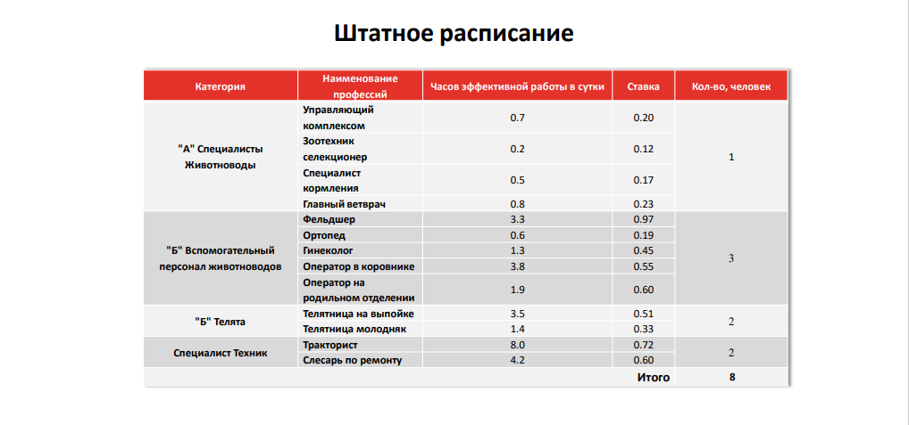
ООО «Багарах»
Bagarakh@mail.ru

Slide 11
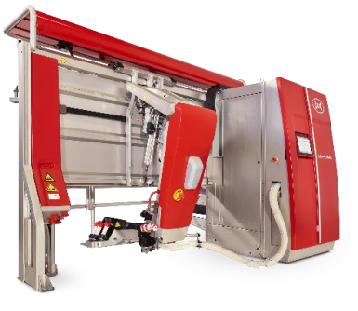

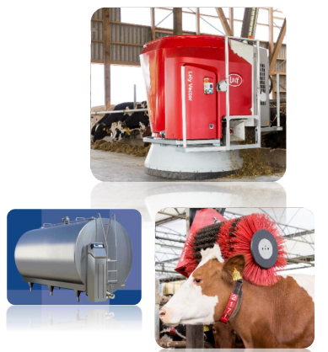
ООО «Багарах»
Роботизированная доильная система компании Lely - Lely Astronaut позволяет контролировать многие факторы индивидуально для каждой коровы, включая и такие, которые не поддаются контролю при использовании традиционных систем доения.
В перечень закупки роботизированного и технологического оборудования для оснащения фермы также включается:
Автоматизированная система кормления «Lely Vector», позволяющая кормить каждую группу животных по разработанным специально для неё рационам.
Щетка-чесалка «Lely Luna» для дополнительного комфорта коров.
Молочный танк «Mueller», обеспечивающий надежное и эффективное охлаждение и хранение молока.
Прочее технологическое оборудование для комфортного содержания КРС разных возрастов: резиновые покрытия, поилки, скреперные системы, стойловое оборудование, автоматизированная система освещения, самая современная система по утилизации навоза «Eisele»
Bagarakh@mail.ru

Slide 12
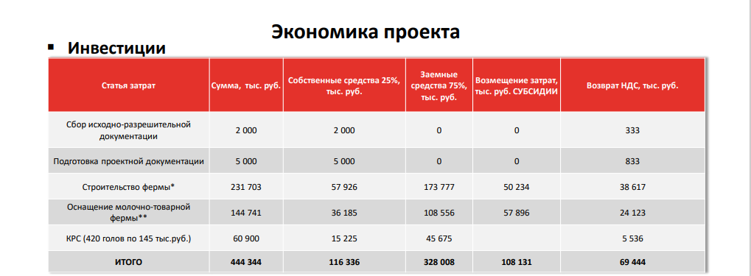
ООО «Багарах»
*Цены указаны 2020 года
Bagarakh@mail.ru

Slide 13
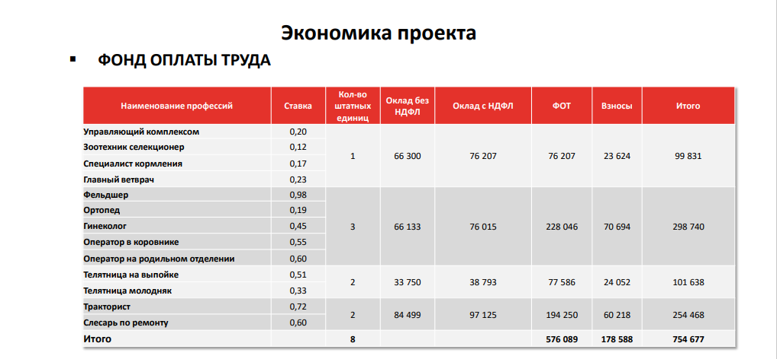
ООО «Багарах»
Bagarakh@mail.ru

Slide 14
ООО «Багарах»
Экономика проекта
Структура себестоимости молока
Наименование | Ед.измерения | Количество в год | Цена/Сумма, руб. | Итого в год, руб.
ФОТ+взносы |  | 12 | 754677 | 9 056 124,00
ФОТ+взносы |  | 12 | 70000 | 840 000,00
Административные расходы+канцелярские товары |  | 589562 | 6 | 3 537 372,00
Электроэнергия |  | 420 | 6500 | 2 730 000,00
Ветеринария |  | 420 | 1376 | 577 920,00
Воспроизводство |  | 12 | 50 | 600,00
Сенаж |  | 1984500 | 8 | 15 876 000,00
Сено |  | 1587600 | 4,5 | 7 144 200,00
Силос |  | 3307500 | 5 | 16 537 500,00
комбикорм |  | 1314000 | 27,5 | 36 135 000,00
ЗЦМ |  | 22800 | 78,6 | 1 792 080,00
Связь и хозбытовые нужды |  | 12 |  | 1 437 719,00
Сервис оборудования и расходники |  | 12 | 15000 | 180 000,00
МБП и хозинвентарь |  | 12 | 25000 | 300 000,00
ОХ и ТБ |  | 12 | 50000 | 600 000,00
Охрана предприятия |  | 12 | 25000 | 300 000,00
Справки |  | 12 | 50000 | 600 000,00
Ремонт оборудования (прочее оборудование и техника |  | 1200 | 470 | 564 000,00
Итого, рублей |  |  |  | 98 208 515,00
Резерв на прочие затраты |  |  |  | 10%
Итого с резервом, рублей |  |  |  | 108 029 366,50
Годовое производствомолока на ферме, т |  |  |  | 1 575 000,00
Количество товарного молокав год (-1,5%) |  |  |  | 1 551 375,00
Себестоимость литра молока, рублей |  |  |  | 69,63
Bagarakh@mail.ru

Slide 15
ООО «Багарах»
Экономика проекта
Технико-экономическое обоснование проекта
Наименование | 1 | 2 | 3 | 4 | 5 | 6 | 7 | 8 | 9 | 10 | 11 | 12 | 13 | 14 | 15 | 16 | 17
Наименование реализации молока за килограмм, рублей с НДС | 80 | 80 | 82 | 82 | 82 | 85 | 85 | 85 | 85 | 87 | 87 | 87 | 87 | 87 | 89 | 89 | 89
Объем товарного молока с фермы в сутки, килограмм | 4315 | 4315 | 4315 | 4315 | 4315 | 4315 | 4315 | 4315 | 4315 | 4315 | 4315 | 4315 | 4315 | 4315 | 4315 | 4315 | 4315
Выручка от реализации молока в сутки, тысяч рублей | 345 | 345 | 354 | 354 | 354 | 367 | 367 | 367 | 367 | 375 | 375 | 375 | 375 | 375 | 384 | 384 | 384
Выручка от реализации молока за год, тысяч рублей | 126000 | 126000 | 129150 | 129150 | 129150 | 133875 | 133875 | 133875 | 133875 | 137025 | 137025 | 137025 | 137025 | 137025 | 140175 | 140175 | 140175
Цена реализации телят за килограмм, рублей | 230 | 230 | 240 | 240 | 250 | 250 | 250 | 260 | 260 | 260 | 270 | 270 | 270 | 270 | 275 | 275 | 275
Количество телят на продажу, килограмм | 8084 | 8084 | 8084 | 8084 | 8084 | 8084 | 8084 | 8084 | 8084 | 8084 | 8084 | 8084 | 8084 | 8084 | 8084 | 8084 | 8084
Выручка от реализации телят тысяч рублей | 1859,32 | 1859,32 | 1940,16 | 1940,16 | 2021 | 2021 | 2021 | 2101,84 | 2101,84 | 2101,84 | 2182,68 | 2182,68 | 2182,68 | 2182,68 | 2223,1 | 2223,1 | 2223,1
Цена реализации коров (выбраковка) за килограмм, рублей | 230 | 230 | 240 | 240 | 250 | 250 | 250 | 260 | 260 | 260 | 270 | 270 | 270 | 270 | 275 | 275 | 275
Количество коров (выбраковка) на продажу в год, килограмм |  |  | 52500 | 52500 | 52500 | 52500 | 52500 | 52500 | 52500 | 52500 | 52500 | 52500 | 52500 | 52500 | 52500 | 52500 | 52500
Выручка от реализации коров тысяч рублей |  |  | 12600 | 12600 | 13125 | 13125 | 13125 | 13650 | 13650 | 13650 | 14175 | 14175 | 14175 | 14175 | 14437,5 | 14437,5 | 14437,5
Итого выручка от реализации продукции в год, тысяч рублей | 127859,32 | 127859,32 | 143690,16 | 143690,16 | 144296 | 149021 | 149021 | 149626,84 | 149626,84 | 152776,84 | 153382,68 | 153382,68 | 153382,68 | 153382,68 | 156835,6 | 156835,6 | 156835,6
Операционные расходы | 108029,37 | 109325,72 | 110637,63 | 111965,28 | 113308,86 | 114668,57 | 116044,59 | 117437,13 | 118846,37 | 120272,53 | 121715,80 | 123176,39 | 124654,51 | 126150,36 | 127664,16 | 129196,13 | 130746,49
Доход в год, тысяч рублей | 19829,95 | 18533,60 | 33052,53 | 31724,88 | 30987,14 | 34352,43 | 32976,41 | 32189,71 | 30780,47 | 32504,31 | 31666,88 | 30206,29 | 28728,17 | 27232,32 | 29171,44 | 27639,47 | 26089,11
Bagarakh@mail.ru

Slide 16
Экономика проекта
ООО «Багарах»
Срок окупаемости проекта
16 лет
Bagarakh@mail.ru

Slide 17
ООО «Багарах»
Строительство летника ООО «Багарах»
Bagarakh@mail.ru

Slide 18
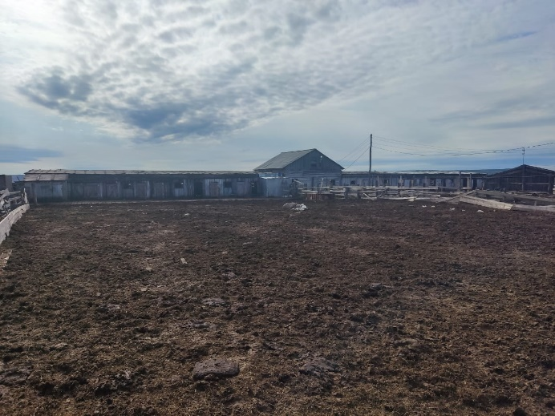
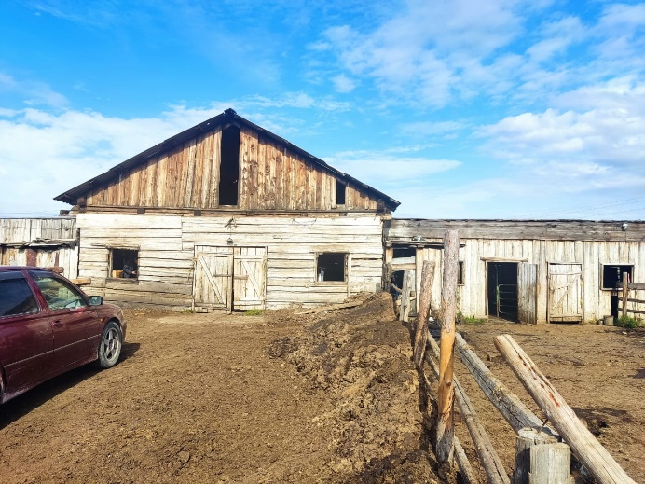
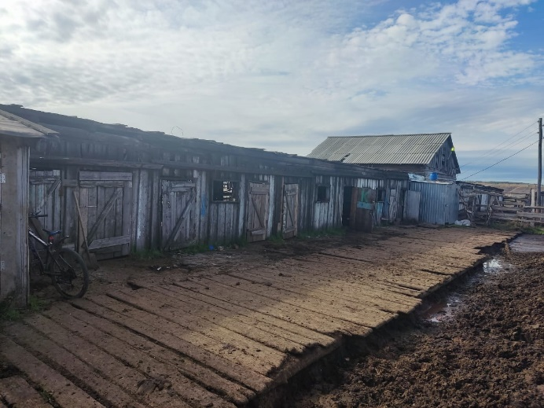
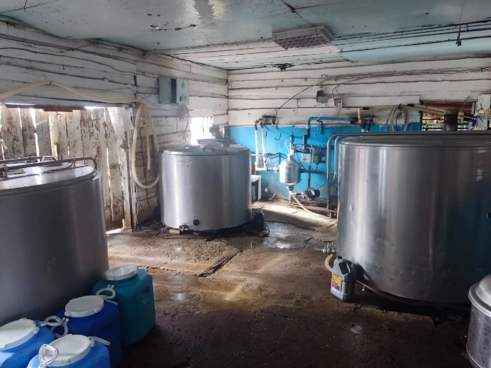
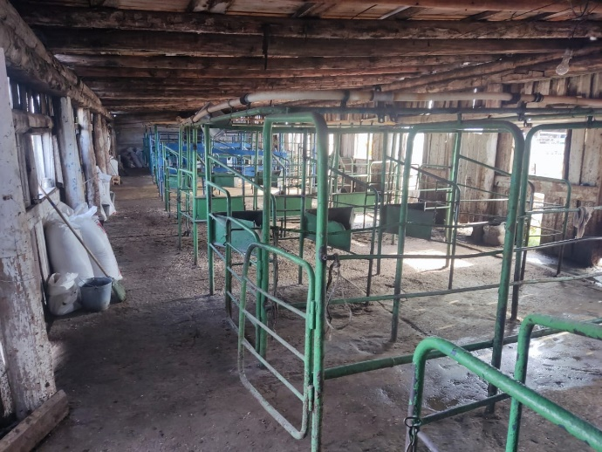
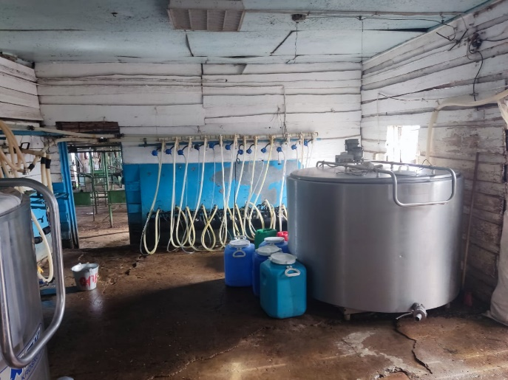
ООО «Багарах»
Летняя ферма ООО «Багарах на 400 дойных голов
Bagarakh@mail.ru

Slide 19
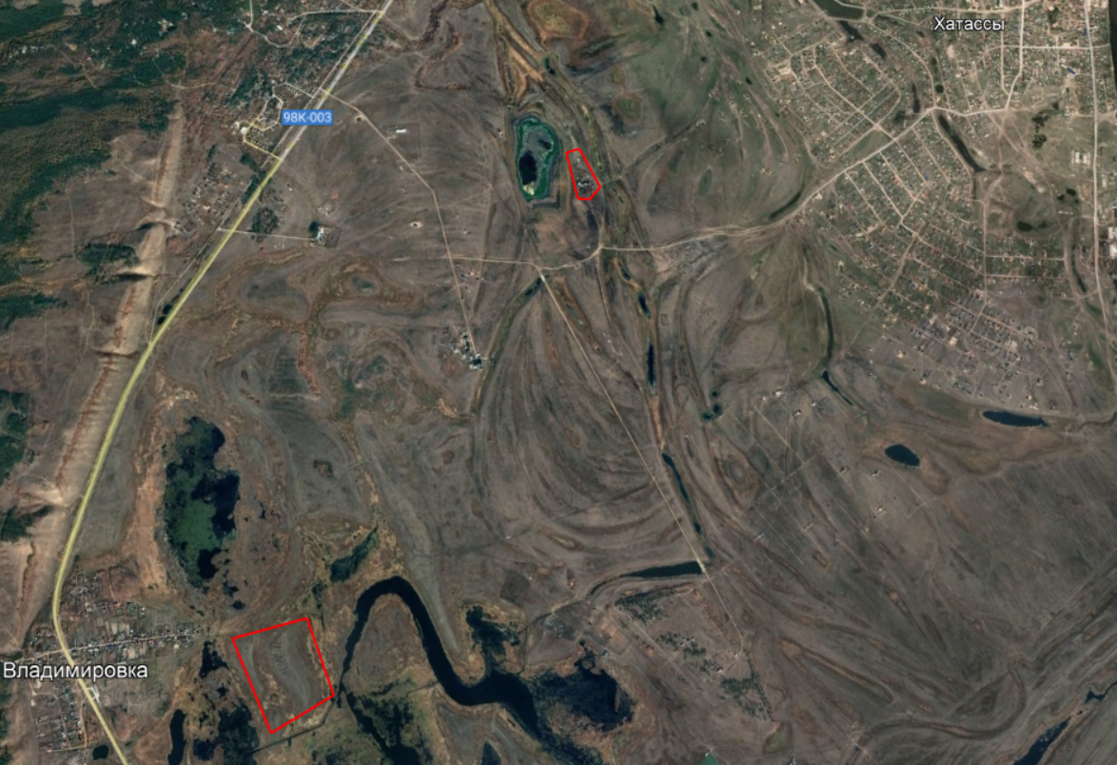
ООО «Багарах»
Схема расположения новой летней фермы в местности «Ой-Бэс» на 400 голов
Летняя ферма ООО «Багарах»
местность «Красное озеро»
Местность «Ой Бэс»
Bagarakh@mail.ru

Slide 20
ООО «Багарах»
Строительство сеновала на 5000 тонн на базе ООО «Багарах»
Bagarakh@mail.ru

Slide 21
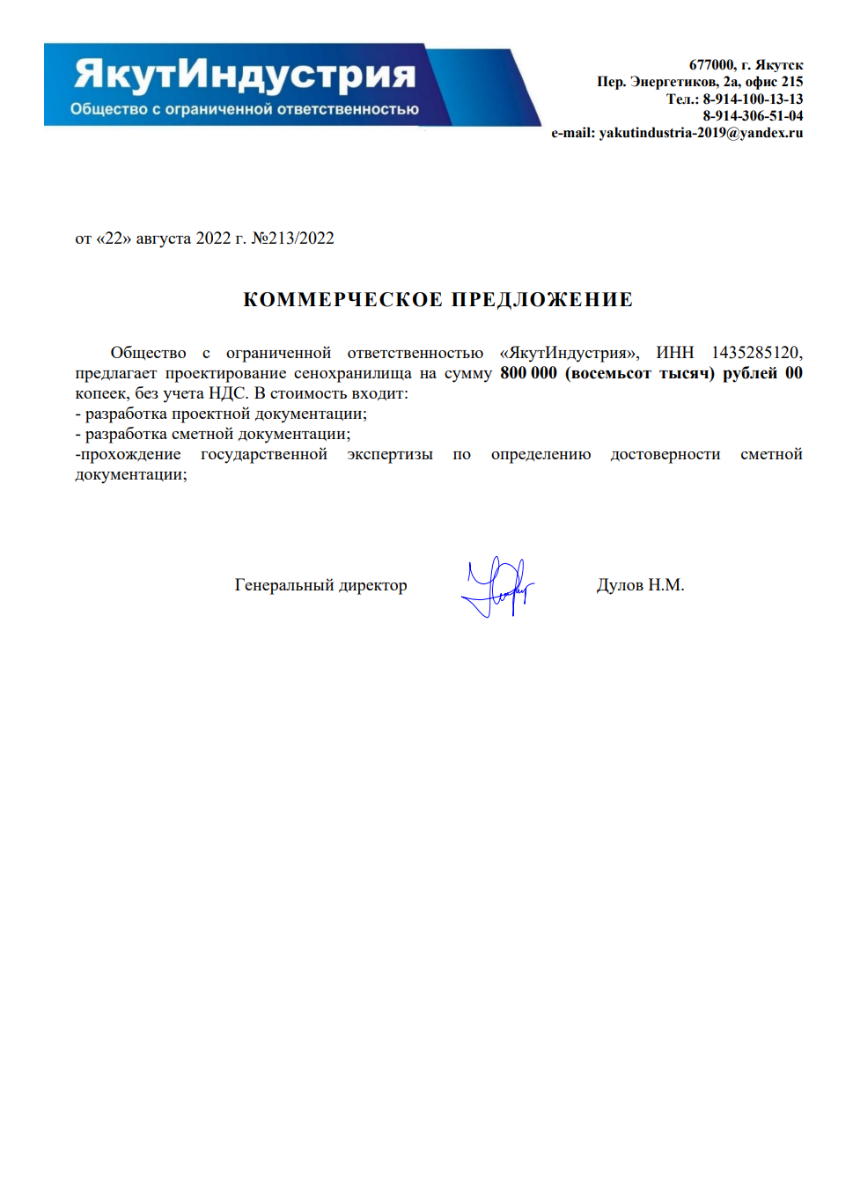
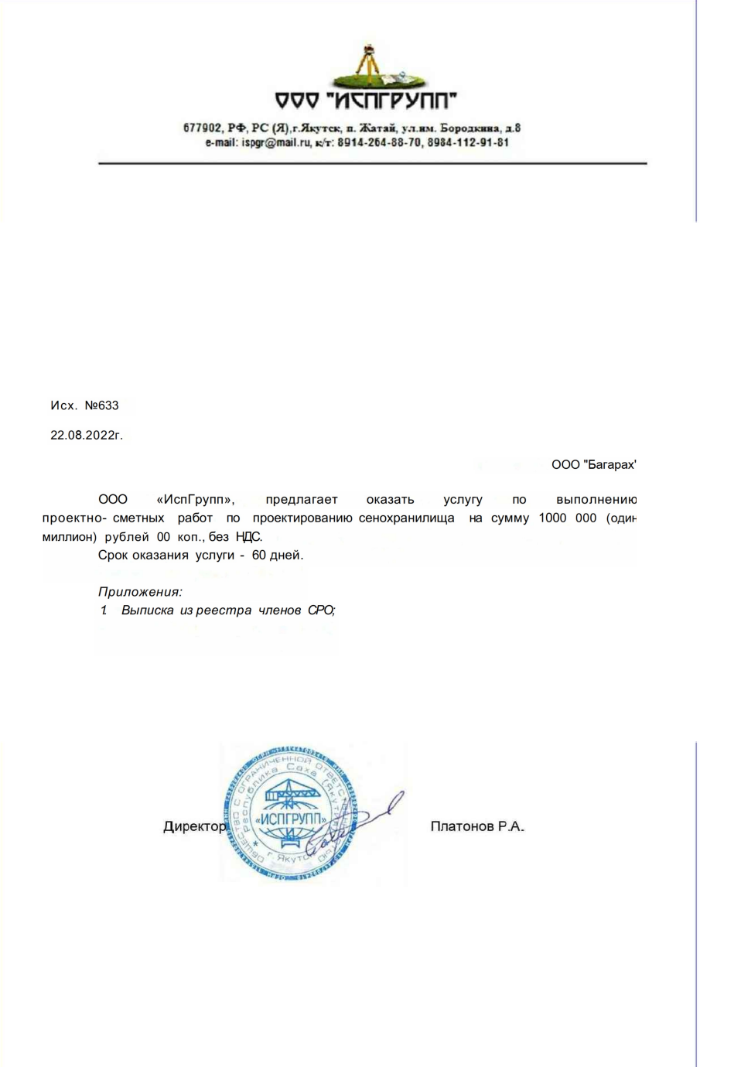
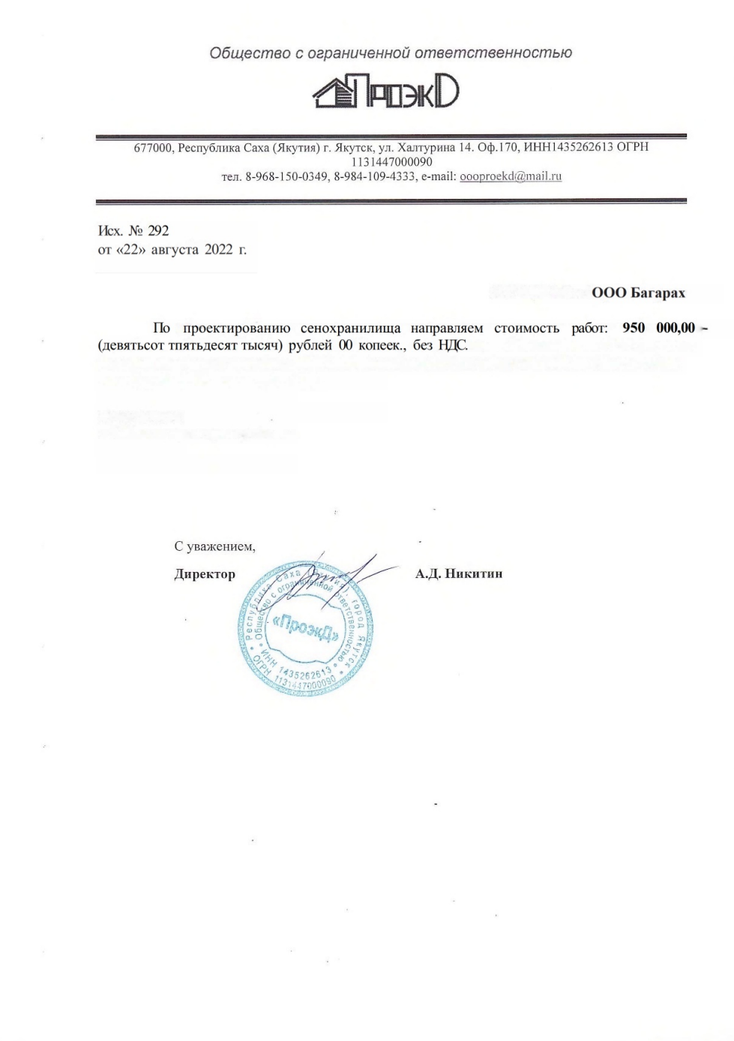
ООО «Багарах»
Bagarakh@mail.ru

Slide 22
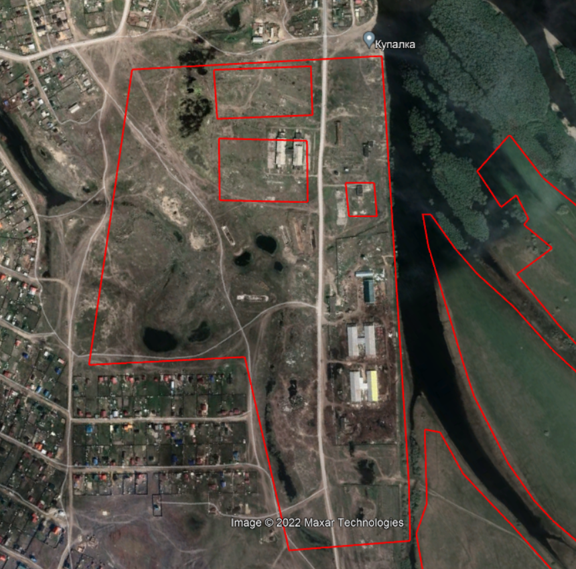
ООО «Багарах»
Схема размещения объектов на территории ООО «Багарах»
Территория ООО «Багарах»
Сеновал на 5000 тонн
Новый ЖВК на 420 голов
Убойный цех на 10 голов смену
Действующий животноводческий комплекс на 800 голов
Bagarakh@mail.ru

Slide 23
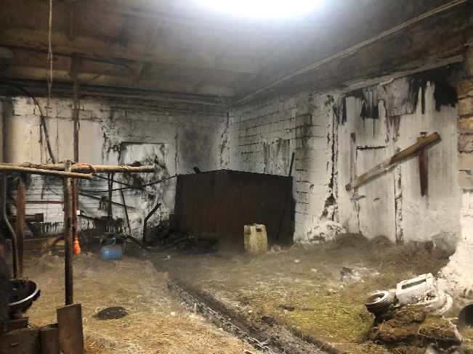
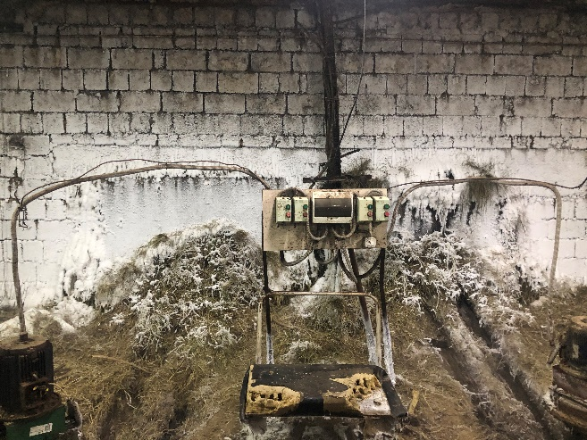
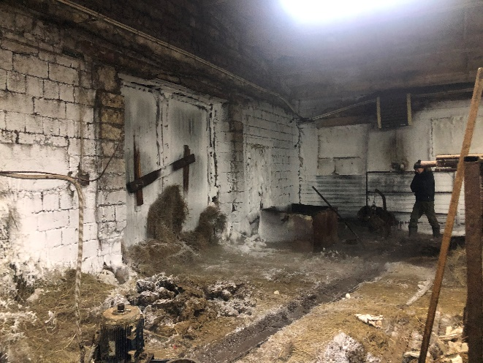
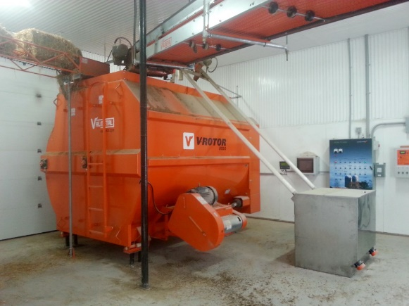
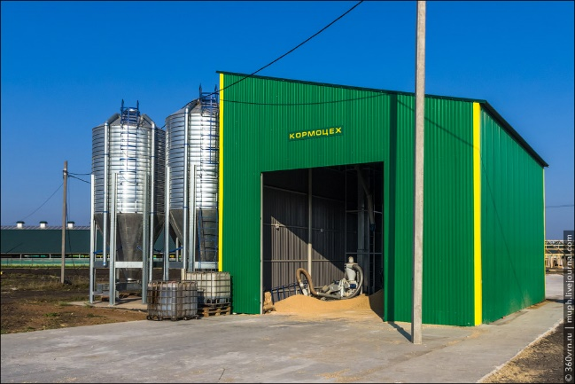
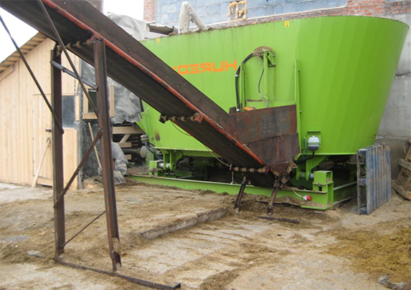
ООО «Багарах»
Постановочные вопросы
Предлагаем восстановить государственную поддержку по реконструкции действующих животноводческих комплексов построенных в 70-80-х годах.
2. В целях увеличения продуктивности дойных коров предлагаем разработать программу по строительству и приобретению оборудований для кормоцехов.
Bagarakh@mail.ru

Slide 24
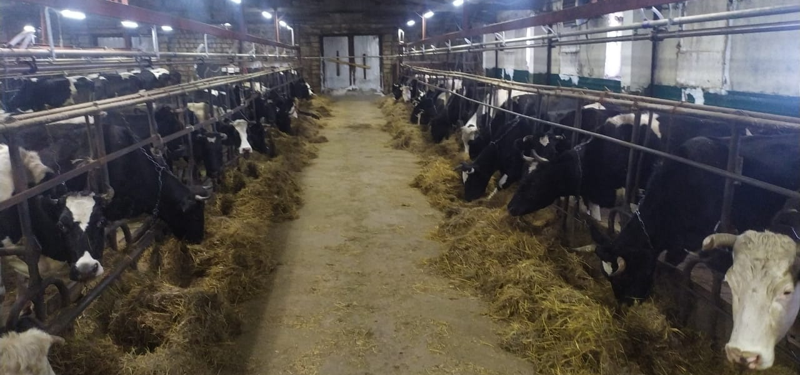
ООО «Багарах»
Благодарим за внимание!
Bagarakh@mail.ru

